Slide 1


SQL Server - Como utilizar o debug do Management Studio
Dirceu Resende
Microsoft MVP Data Platform | MCSE Data Management & Analytics
https://www.dirceuresende.com

Slide 2





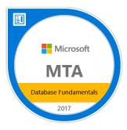
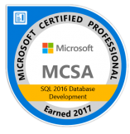

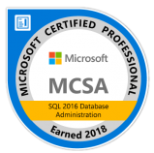
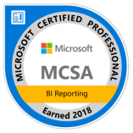

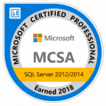

SELECT @@VERSION
dirceuresende.com/blog
Paixão por programação
Formação
Experiência profissional
SQL Server ES
Certificações
dirceu@dirceuresende.com
@dirceuresende
@dirceuresende
@dirceuresende

Slide 3
O QUE É DEBUG E POR QUÊ DEVO USAR?
Auxílio na identificação de erros ou defeitos de codificação
Permite acompanhar a execução passo a passo
Facilita a identificação dos valores atuais de cada variável
Permite entender melhor os fluxos de acordo com as entradas
Debug vai direto ao ponto
Ganho de tempo na identificação de desvios (Tempo é dinheiro)
Melhoria na qualidade dos códigos

Slide 4
CENÁRIO ATUAL
Desenvolvedores não conhecem ou não utilizam
DBA’s não incentivam a sua utilização
Programação no banco de dados é vista como de difícil manutenção
Pouca documentação em português para auxiliar o processo de Debug
Permissão de sysadmin necessária – Impedimento

Slide 5
COMO UTILIZAR O DEBUG
EXEMPLO PRÁTICO

